Slide 1



Chủ điểm
Chủ điểm
NIỀM VUI THỂ THEO
NIỀM VUI THỂ THEO

Slide 2



Thứ … ngày… tháng … năm
Tiếng việt
Tuần 24 – Bài 3
Nghe – viết:
Cùng vui chơi

Slide 3

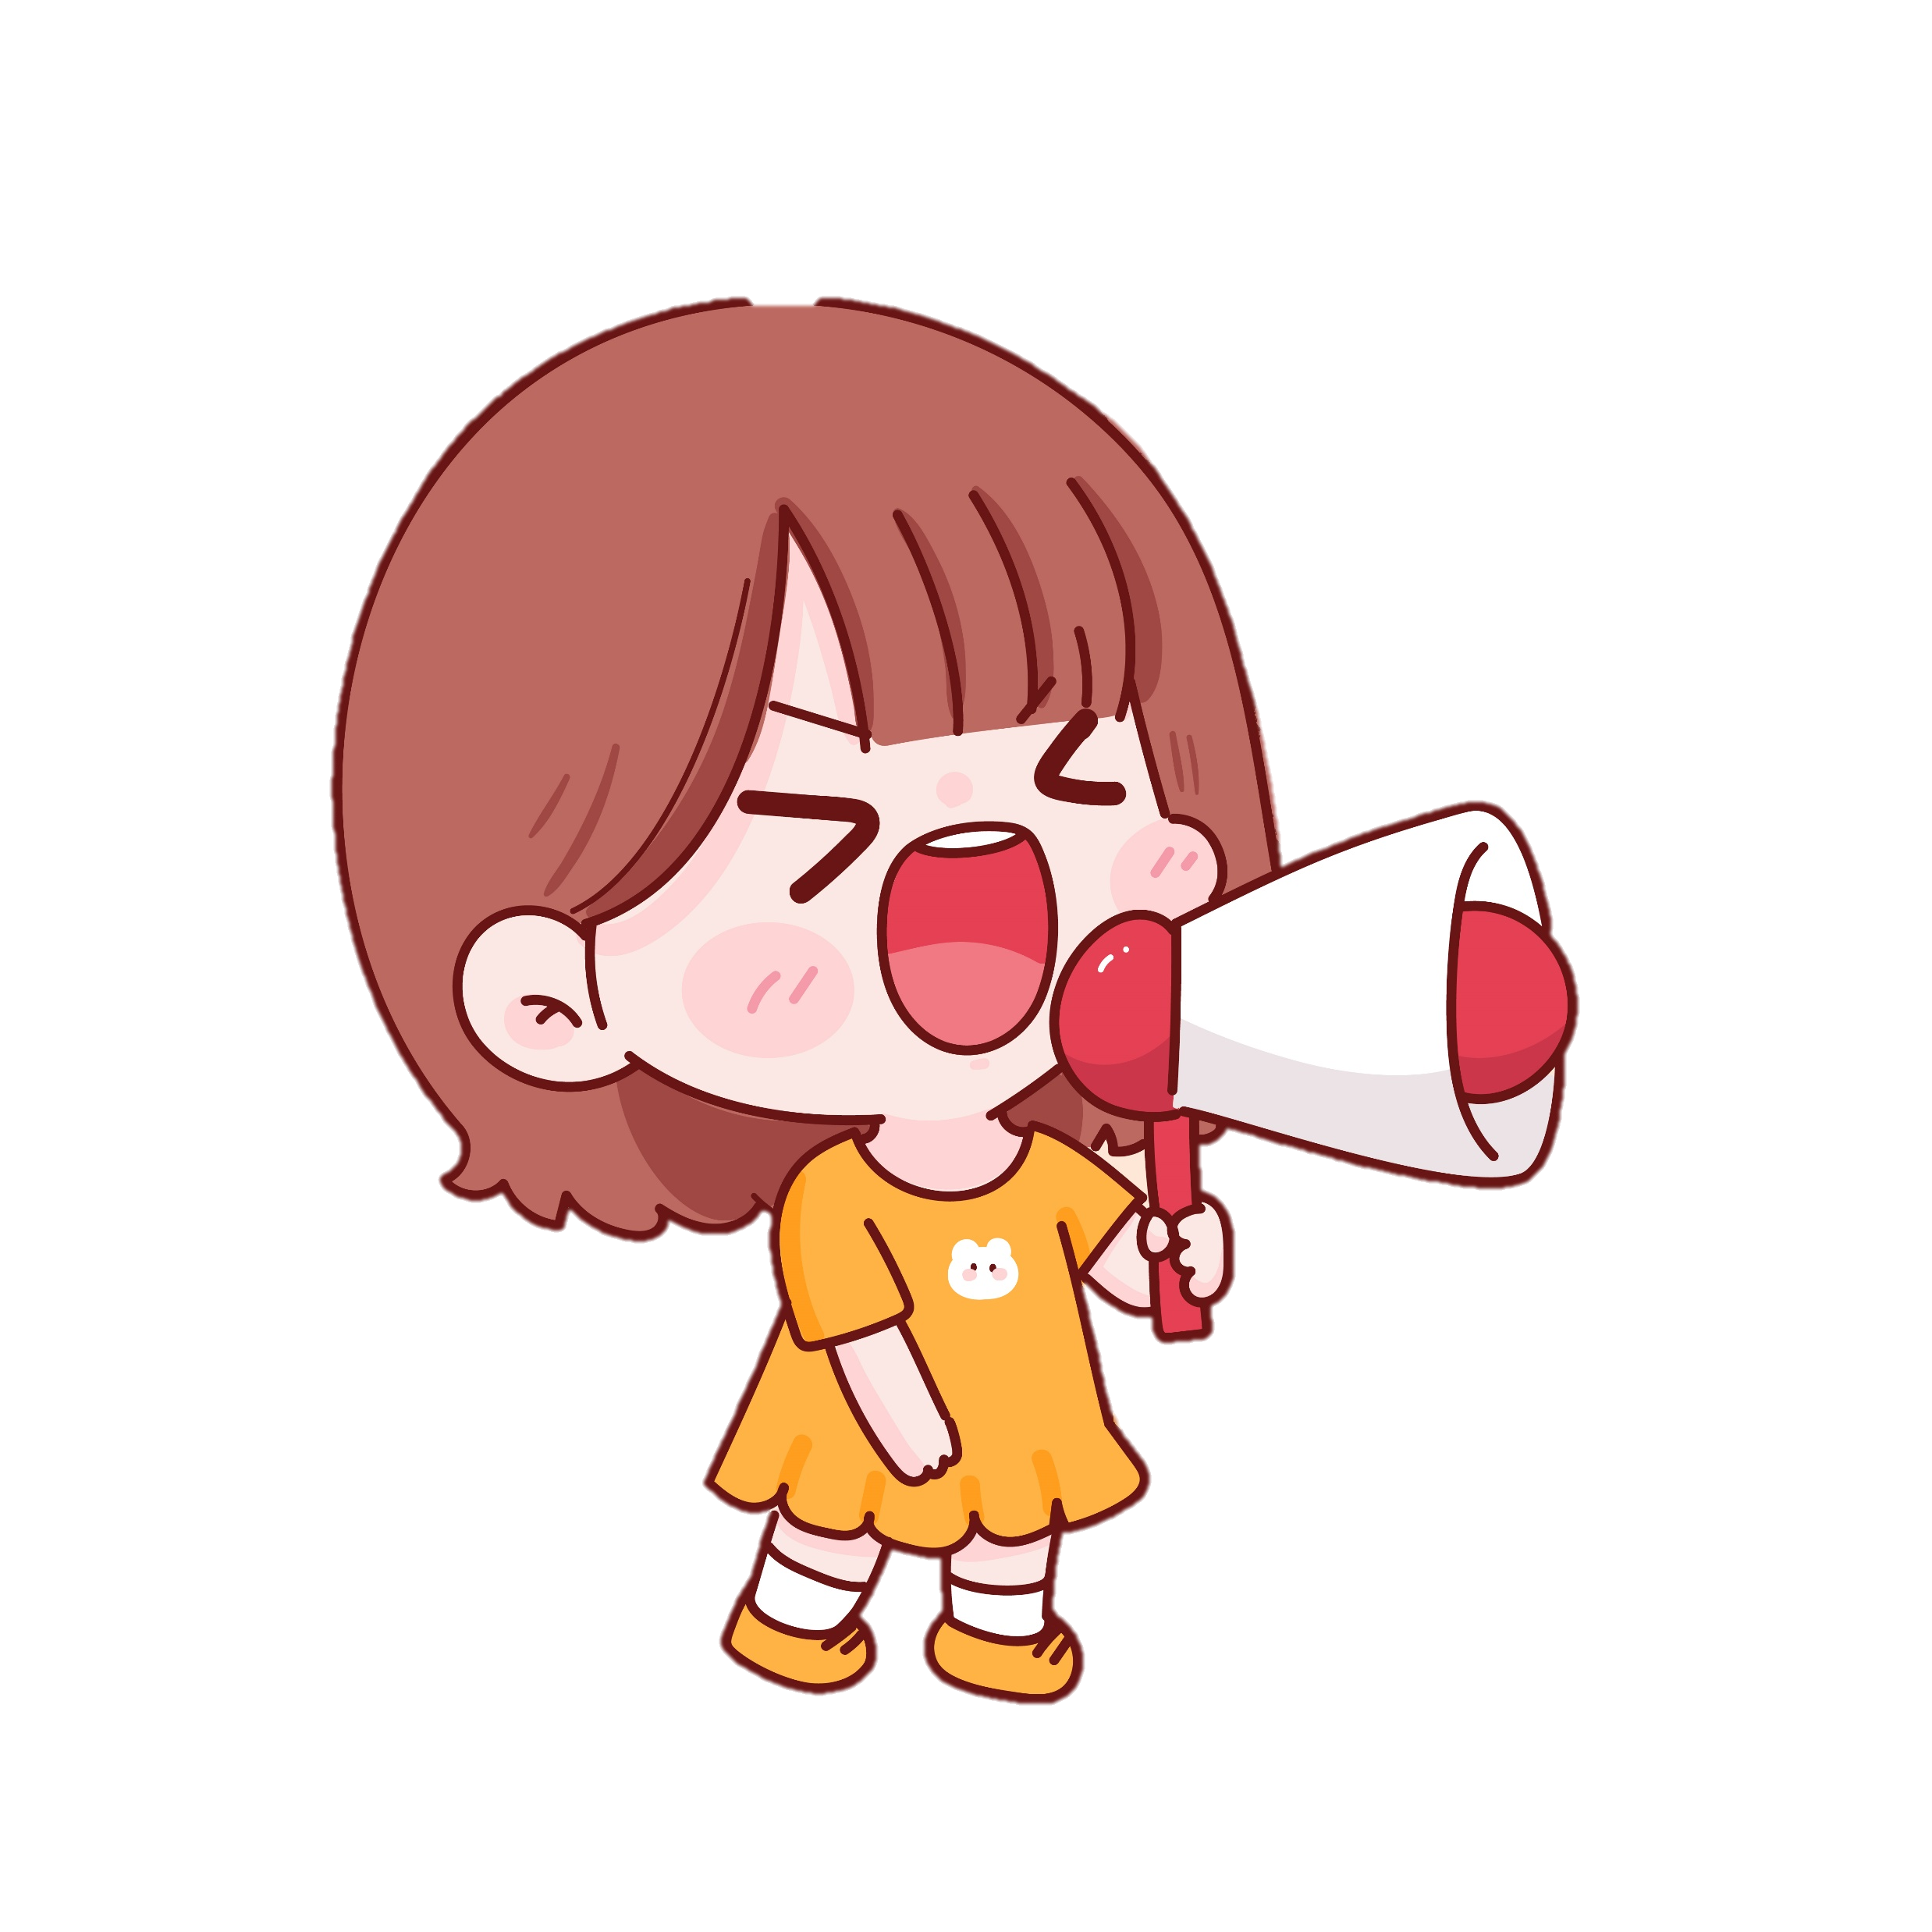

Nghe – viết
Cùng vui chơi

Slide 4
Nghe – viết:
Cùng vui chơi ( trích)
Quả cầu giấy xanh xanh
Qua chân tôi, chân anh
Bay lên rồi lộn xuống
Dạo từng vòng quanh quanh
Anh nhìn cho tinh mắt
Tôi đá thật dẻo chân
Cho cầu bay trên sân
Đừng để rơi xuống đất
Trong nắng vàng tươi mát
Cùng chơi cho khỏe người
Tiếng cười xen tiếng hát
Chơi vui học càng vui
Tập đọc 3, 1980

Slide 5



Bài thơ nói về những trò chơi nào?
Chia sẻ trước lớp
Bài thơ nói về trò chơi đá cầu

Slide 6
Chia sẻ trước lớp
Bài thơ nói về lợi ích gì khi tham gia những trò chơi ấy?
Tham gia trò chơi giúp sáng mắt, chân tay dẻo dai, có sức khỏe

Slide 7

Luyện đọc từ khó

Slide 8



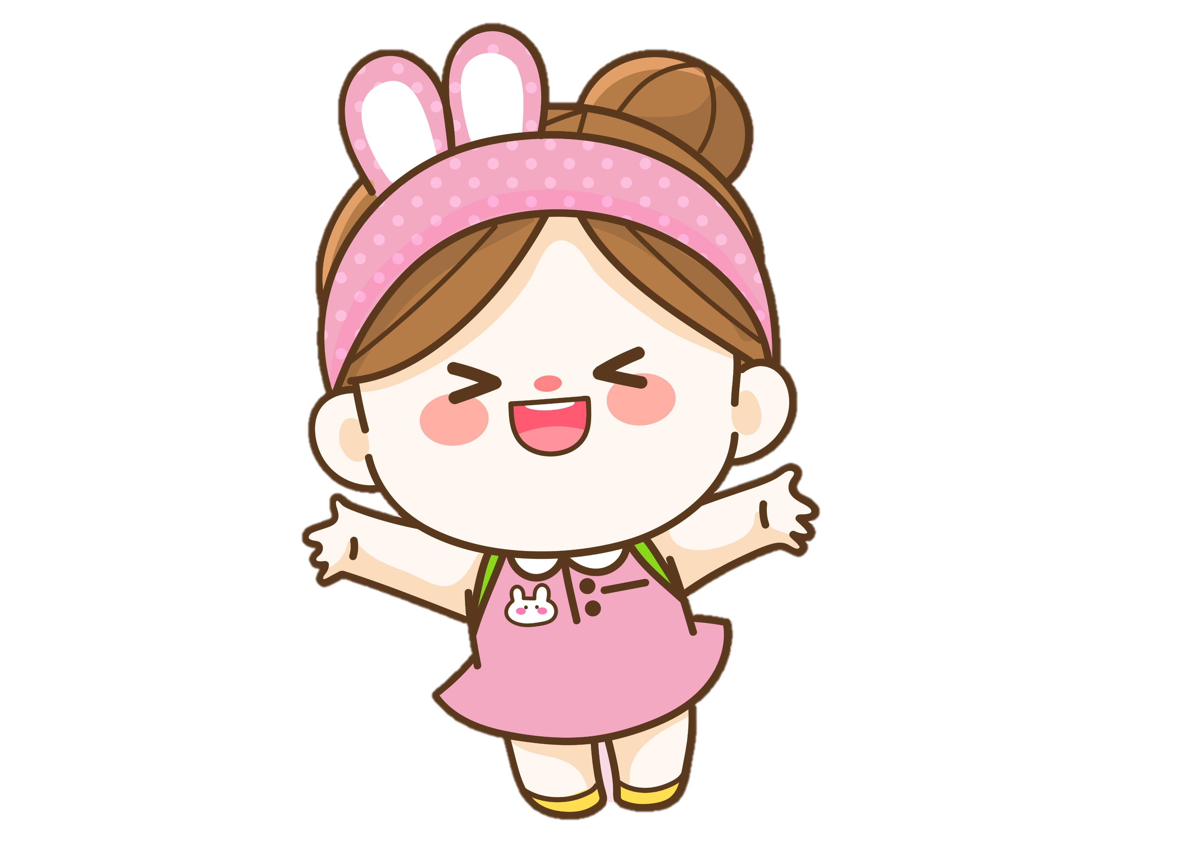
Luyện đọc từ khó
giấy
giấy

Slide 9
Luyện đọc từ khó
giấy
khỏe
khỏe

Slide 10
Luyện đọc từ khó
giấy
xanh xanh
khỏe
xanh xanh

Slide 11
Luyện đọc từ khó
bay
giấy
khỏe
xanh xanh
bay

Slide 12
Luyện đọc từ khó
rơi
giấy
khỏe
xanh xanh
bay
rơi

Slide 13

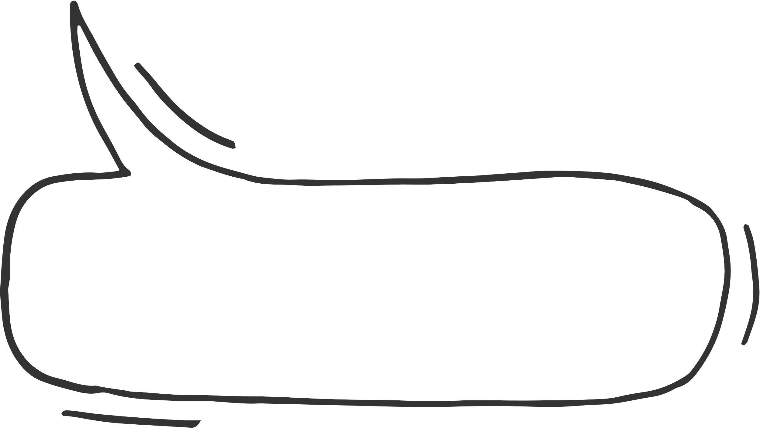






Lưu ý khi trình bày
Lùi vào 3 ô ly

Slide 14


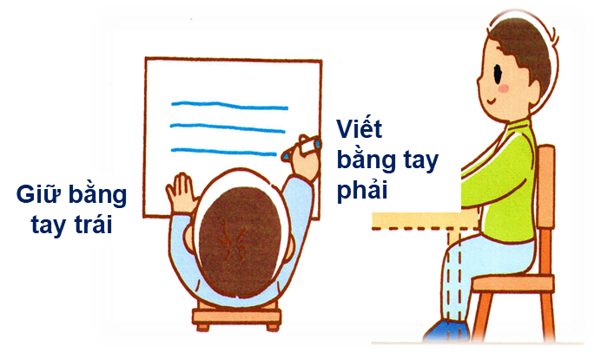

Thẳng lưng, chân đặt đúng vị trí
Lưu ý tư thế ngồi viết
Khoảng cách từ mắt đến vở 25 – 30cm
1 tay cầm viết, 1 tay giữ trang vở

Slide 15


Tiêu chí đánh giá
1. Sai không quá 5 lỗi
2. Chữ viết rõ ràng, sạch đẹp
3. Trình bày đúng hình thức

Slide 16

Phân biệt
d/gi

Slide 17




Chọn chữ d hoặc chữ gi thích hợp với mỗi chỗ trống
a. Những cánh hoa ấy mỏng manh, dịu àng rung rinh trong ó
b. Tiếng trống vang lên òn giã như thúc
ục chúng em nhanh chân đứng thành hàng tập thể ục

Slide 18
Chọn chữ d hoặc chữ gi thích hợp với mỗi chỗ trống
a. Những cánh hoa ấy mỏng manh, dịu àng rung rinh trong ó
gi
d
gi
gi
b. Tiếng trống vang lên òn giã như thúc
ục chúng em nhanh chân đứng thành hàng tập thể ục
gi
d

Slide 19
Phân biệt
iu/ưu hoặc
ân/ âng

Slide 20

Tìm từ ngữ chưa đúng chính tả và viết lại vào vở cho đúng
khẳng khiu miu trí phụng phịu
lưu giữ chắt chiu hoa lịu
b. phấn khởi chuyên cần bân khuâng
vâng lời múa lâng trong ngần

Slide 21
Tìm từ ngữ chưa đúng chính tả và viết lại vào vở cho đúng
khẳng khiu miu trí phụng phịu
lưu giữ chắt chiu hoa lịu
mưu trí
hoa lựu
b. phấn khởi chuyên cần bân khuâng
vâng lời múa lâng trong ngần
bâng khuâng
múa lân

Slide 22


Xin chào và hẹn gặp lại!
Xin chào và hẹn gặp lại!

